Slide 1

INTO THE WILD WITH AUDIOSCOPE:
UNSUPERVISEDAUDIO-VISUAL
SEPARATION OF ON-SCREEN SOUNDS
Efthymios Tzinis, Scott Wisdom, Aren Jansen,
Shawn Hershey, Tal Remez, Daniel P.W. Ellis, John R. Hershey
汇报人：孙世宇
汇报时间：2024-05-06

Slide 2
01
PART ONE
研究背景

Slide 3
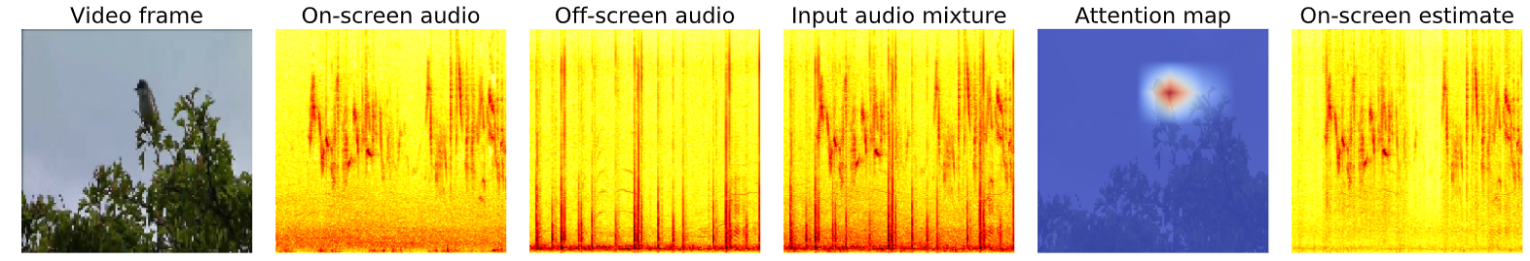
研究背景
深度学习的最新进展使声音分离和视觉场景理解取得了许多进展。然而，提取在自然视频中明显的声源仍然是一个悬而未决的问题。在这项工作中，我们提出了一种新的视听声音分离框架AudioScope，该框架可以在没有监督的情况下进行训练，将屏幕上的声源与真实野外视频隔离。先前的视听分离工作假设声音类别（例如，语音或音乐）领域的人为限制，限制了源的数量，并且需要强大的声音分离或视觉分割标签。AudioScope 克服了这些限制，在声音的开放域上运行，具有可变数量的源，并且没有标签或先前的视觉分割。
[1]
[1]Efthymios Tzinis, Scott Wisdom, Aren Jansen, Shawn Hershey, Tal Remez, Daniel P.W. Ellis, John R. Hershey. INTO THE WILD WITH AUDIOSCOPE: UNSUPERVISEDAUDIO-VISUAL SEPARATION OF ON-SCREEN SOUNDS. In ICLR, 2021.

Slide 4
02
PART TWO
相关工作

Slide 5
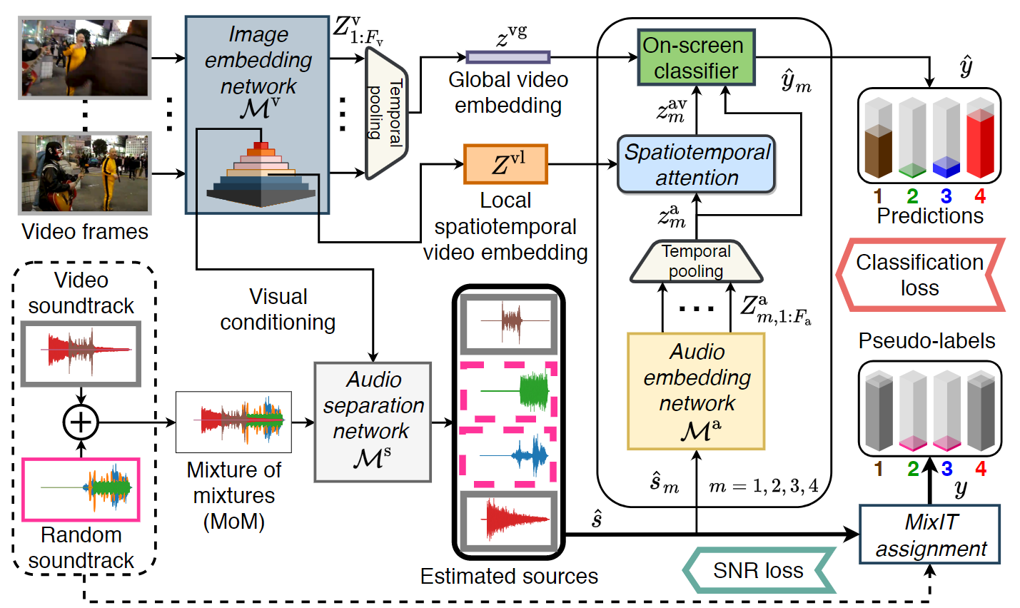
网络框架
[1]
[1]Efthymios Tzinis, Scott Wisdom, Aren Jansen, Shawn Hershey, Tal Remez, Daniel P.W. Ellis, John R. Hershey. INTO THE WILD WITH AUDIOSCOPE: UNSUPERVISEDAUDIO-VISUAL SEPARATION OF ON-SCREEN SOUNDS. In ICLR, 2021.

Slide 6
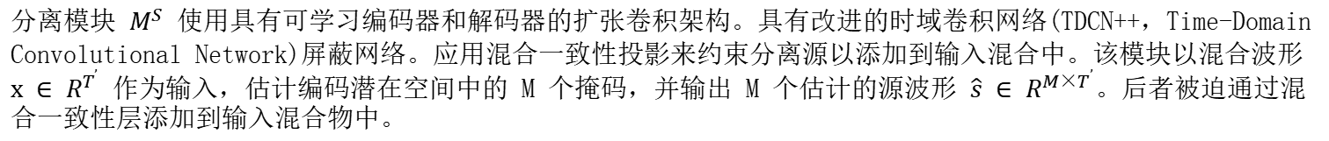
AUDIO SEPARATION NETWORK
分离模块 $M^{S}$ 使用具有可学习编码器和解码器的扩张卷积架构。具有改进的时域卷积网络(TDCN++，Time-Domain Convolutional Network)屏蔽网络。应用混合一致性投影来约束分离源以添加到输入混合中。该模块以混合波形 $x ∈ R^{T^{’}}$ 作为输入，估计编码潜在空间中的 M 个掩码，并输出 M 个估计的源波形 $\hat{s} ∈ R^{M×T^{’}}$。后者被迫通过混合一致性层添加到输入混合物中。
[1]Efthymios Tzinis, Scott Wisdom, Aren Jansen, Shawn Hershey, Tal Remez, Daniel P.W. Ellis, John R. Hershey. INTO THE WILD WITH AUDIOSCOPE: UNSUPERVISEDAUDIO-VISUAL SEPARATION OF ON-SCREEN SOUNDS. In ICLR, 2021.

Slide 7
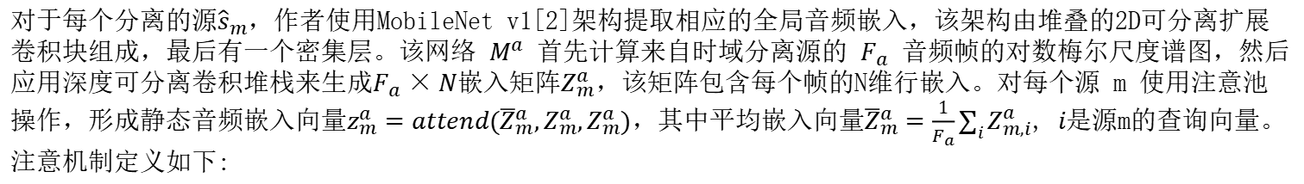
AUDIO EMBEDDING NETWORK
对于每个分离的源${\hat{s}}_{m}$，作者使用MobileNet v1[2]架构提取相应的全局音频嵌入，该架构由堆叠的2D可分离扩展卷积块组成，最后有一个密集层。该网络 $M^{a}$ 首先计算来自时域分离源的 $F_{a}$ 音频帧的对数梅尔尺度谱图，然后应用深度可分离卷积堆栈来生成$F_{a}×N$嵌入矩阵$Z_{m}^{a}$，该矩阵包含每个帧的N维行嵌入。对每个源 m 使用注意池操作，形成静态音频嵌入向量$z_{m}^{a}=attend({\overline{Z}}_{m}^{a},Z_{m}^{a},Z_{m}^{a})$，其中平均嵌入向量${\overline{Z}}_{m}^{a}=\frac{1}{F_{a}}\sum_{i}{Z_{m,i}^{a}}$, $i$是源m的查询向量。注意机制定义如下:
[1]
查询行向量q，注意权分布列向量α，键矩阵K，值矩阵V，可训练的行密集层$f_{q}$, $f_{V}$, $f_{K}$，它们都具有一致的维数。
[1]Efthymios Tzinis, Scott Wisdom, Aren Jansen, Shawn Hershey, Tal Remez, Daniel P.W. Ellis, John R. Hershey. INTO THE WILD WITH AUDIOSCOPE: UNSUPERVISEDAUDIO-VISUAL SEPARATION OF ON-SCREEN SOUNDS. In ICLR, 2021.
[2]HOWARD A, ZHU M, CHEN B, et al. MobileNets: Efficient Convolutional Neural Networks for Mobile Vision Applications[J]. arXiv: Computer Vision and Pattern Recognition,arXiv: Computer Vision and Pattern Recognition, 2017.

Slide 8
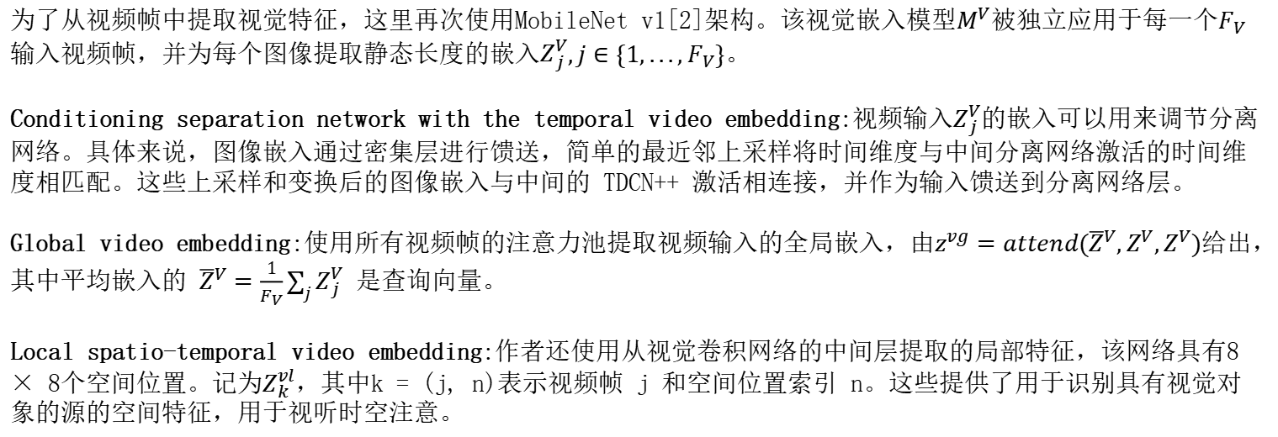
IMAGE EMBEDDING NETWORK
为了从视频帧中提取视觉特征，这里再次使用MobileNet v1[2]架构。该视觉嵌入模型$M^{V}$被独立应用于每一个$F_{V}$输入视频帧，并为每个图像提取静态长度的嵌入$Z_{j}^{V},j∈\{1,...,F_{V}\}$。
Conditioning separation network with the temporal video embedding:视频输入$Z_{j}^{V}$的嵌入可以用来调节分离网络。具体来说，图像嵌入通过密集层进行馈送，简单的最近邻上采样将时间维度与中间分离网络激活的时间维度相匹配。这些上采样和变换后的图像嵌入与中间的 TDCN++ 激活相连接，并作为输入馈送到分离网络层。
Global video embedding:使用所有视频帧的注意力池提取视频输入的全局嵌入，由$z^{vg}=attend({\overline{Z}}^{V},Z^{V},Z^{V})$给出，其中平均嵌入的 ${\overline{Z}}^{V}=\frac{1}{F_{V}}\sum_{j}{Z_{j}^{V}}$ 是查询向量。
Local spatio-temporal video embedding:作者还使用从视觉卷积网络的中间层提取的局部特征，该网络具有8 × 8个空间位置。记为$Z_{k}^{vl}$，其中k = (j, n)表示视频帧 j 和空间位置索引 n。这些提供了用于识别具有视觉对象的源的空间特征，用于视听时空注意。
[1]Efthymios Tzinis, Scott Wisdom, Aren Jansen, Shawn Hershey, Tal Remez, Daniel P.W. Ellis, John R. Hershey. INTO THE WILD WITH AUDIOSCOPE: UNSUPERVISEDAUDIO-VISUAL SEPARATION OF ON-SCREEN SOUNDS. In ICLR, 2021.
[2]HOWARD A, ZHU M, CHEN B, et al. MobileNets: Efficient Convolutional Neural Networks for Mobile Vision Applications[J]. arXiv: Computer Vision and Pattern Recognition,arXiv: Computer Vision and Pattern Recognition, 2017.

Slide 9
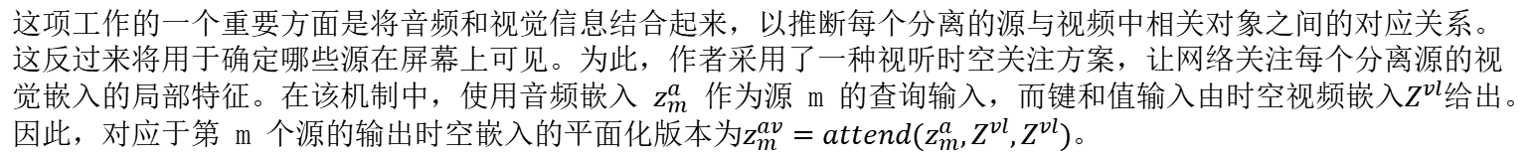
AUDIO-VISUAL SPATIO-TEMPORAL ATTENTION
这项工作的一个重要方面是将音频和视觉信息结合起来，以推断每个分离的源与视频中相关对象之间的对应关系。这反过来将用于确定哪些源在屏幕上可见。为此，作者采用了一种视听时空关注方案，让网络关注每个分离源的视觉嵌入的局部特征。在该机制中，使用音频嵌入 $z_{m}^{a}$ 作为源 m 的查询输入，而键和值输入由时空视频嵌入$Z^{vl}$给出。因此，对应于第 m 个源的输出时空嵌入的平面化版本为$z_{m}^{av}=attend(z_{m}^{a},Z^{vl},Z^{vl})$。
[1]Efthymios Tzinis, Scott Wisdom, Aren Jansen, Shawn Hershey, Tal Remez, Daniel P.W. Ellis, John R. Hershey. INTO THE WILD WITH AUDIOSCOPE: UNSUPERVISEDAUDIO-VISUAL SEPARATION OF ON-SCREEN SOUNDS. In ICLR, 2021.

Slide 10
ON-SCREEN CLASSIFIER
为了推断每个分离源的视觉存在，作者将每个源的全局视频嵌入$z_{m}^{vg}$、全局音频嵌入$z_{m}^{a}$和相应的局部时空视听嵌入$z_{m}^{av}$串联起来。连接的向量通过具有逻辑激活的密集层$f_{C}$馈送:${\hat{y}}_{m}=logistic(f_{C}([z^{vg},z_{m}^{a},z_{m}^{av}]))$。
[1]Efthymios Tzinis, Scott Wisdom, Aren Jansen, Shawn Hershey, Tal Remez, Daniel P.W. Ellis, John R. Hershey. INTO THE WILD WITH AUDIOSCOPE: UNSUPERVISEDAUDIO-VISUAL SEPARATION OF ON-SCREEN SOUNDS. In ICLR, 2021.

Slide 11
损失函数
SEPARATION LOSS:本文使用MixIT分离损失，它优化了 M 估计源 $\hat{s}=M^{s}(x_{1}+x_{2})$对两个参考混合物$x_{1}$, $x_{2}$的分配，如下所示:
[1]
其中，混合矩阵 $A∈B^{2×M}$ 被约束为 2×M 个二进制矩阵的集合，其中每列之和为1。由于A的约束，每个源${\hat{s}}_{m}$只能分配给一个参考混合物。估计信号 $\hat{t}∈R^{T}$ 与目标信号 $t∈R^{T}$ 的信噪比损失定义为:
[1]
[1]Efthymios Tzinis, Scott Wisdom, Aren Jansen, Shawn Hershey, Tal Remez, Daniel P.W. Ellis, John R. Hershey. INTO THE WILD WITH AUDIOSCOPE: UNSUPERVISEDAUDIO-VISUAL SEPARATION OF ON-SCREEN SOUNDS. In ICLR, 2021.

Slide 12
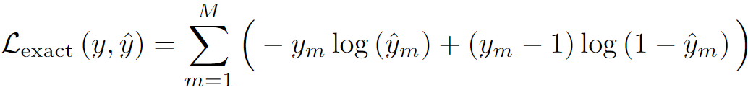
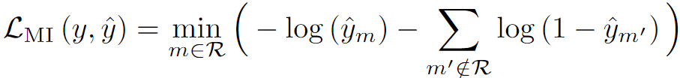
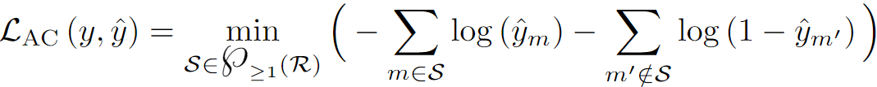
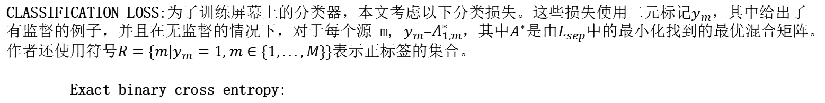
损失函数
CLASSIFICATION LOSS:为了训练屏幕上的分类器，本文考虑以下分类损失。这些损失使用二元标记$y_{m}$，其中给出了有监督的例子，并且在无监督的情况下，对于每个源 m, $y_{m}$=$A_{1,m}^{∗}$，其中$A^{∗}$是由$L_{sep}$中的最小化找到的最优混合矩阵。作者还使用符号$R=\{m|y_{m}=1, m∈\{1,...,M\}\}$表示正标签的集合。
Exact binary cross entropy:
[1]
Multiple-instance cross entropy:由于分配给屏幕混合的一些分离源不在屏幕上，因此在正标签集R上最小化的多实例(MI)损失可能更健壮:
[1]
Active combinations cross entropy:MI 损失的替代方案，主动组合 (AC,active combinations).
其中$℘_{≥1}(ℛ)$表示标签为1的索引的幂集。
[1]Efthymios Tzinis, Scott Wisdom, Aren Jansen, Shawn Hershey, Tal Remez, Daniel P.W. Ellis, John R. Hershey. INTO THE WILD WITH AUDIOSCOPE: UNSUPERVISEDAUDIO-VISUAL SEPARATION OF ON-SCREEN SOUNDS. In ICLR, 2021.

Slide 13
实验设置
&
结果分析
03
PART THREE

Slide 14
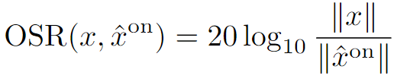
实验设置
音频和视觉嵌入网络都在AudioSet 上进行预训练，用于无监督巧合预测，并在数据上进行微调，而分离网络使用来自数据音频的混合(MoMs)从头开始训练。所有模型都在 4 个 Google Cloud TPU（16 个芯片）上进行训练，Adam（Kingma & Ba，2015）、批量大小 256 和学习率 10−4。
数据集：Flickr Creative Commons 100 Million Dataset (YFCC100M)
评估指标：AUC-ROC，SI-SNR，OSR
[1]
[1]
[1]Efthymios Tzinis, Scott Wisdom, Aren Jansen, Shawn Hershey, Tal Remez, Daniel P.W. Ellis, John R. Hershey. INTO THE WILD WITH AUDIOSCOPE: UNSUPERVISEDAUDIO-VISUAL SEPARATION OF ON-SCREEN SOUNDS. In ICLR, 2021.

Slide 15
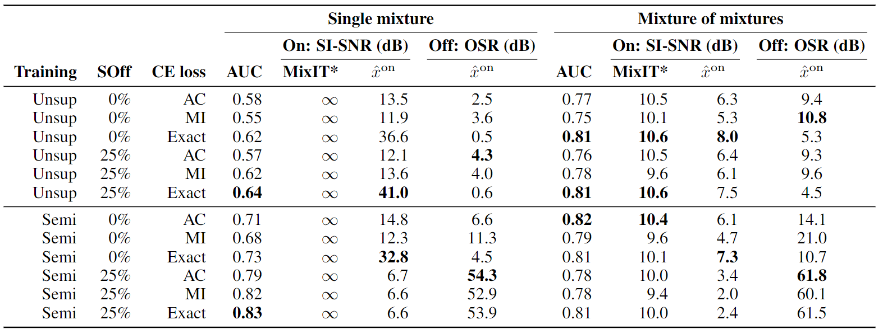
结果分析与对比
[1]
[1]Efthymios Tzinis, Scott Wisdom, Aren Jansen, Shawn Hershey, Tal Remez, Daniel P.W. Ellis, John R. Hershey. INTO THE WILD WITH AUDIOSCOPE: UNSUPERVISEDAUDIO-VISUAL SEPARATION OF ON-SCREEN SOUNDS. In ICLR, 2021.

Slide 16
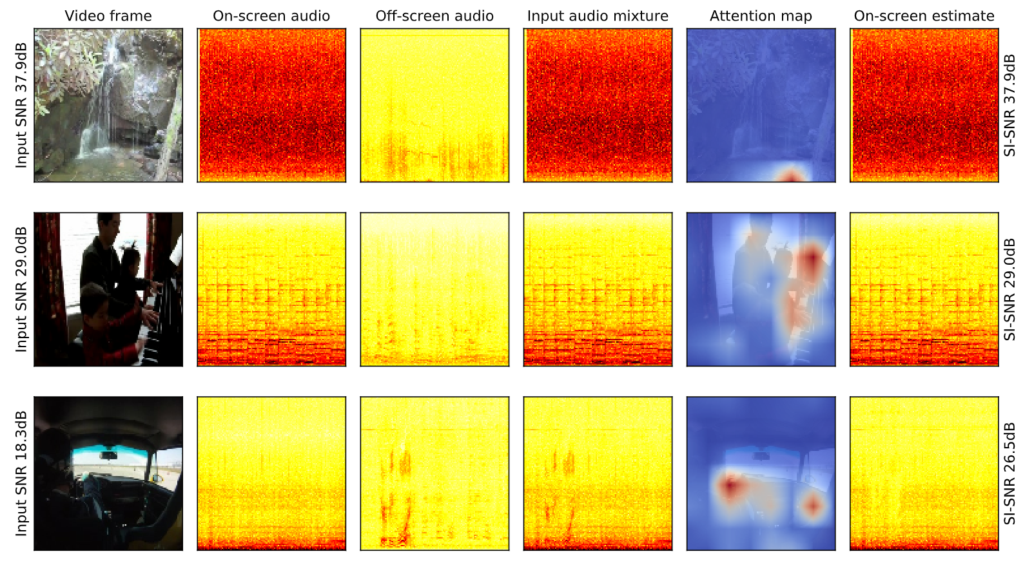
结果分析与对比
[1]
[1]Efthymios Tzinis, Scott Wisdom, Aren Jansen, Shawn Hershey, Tal Remez, Daniel P.W. Ellis, John R. Hershey. INTO THE WILD WITH AUDIOSCOPE: UNSUPERVISEDAUDIO-VISUAL SEPARATION OF ON-SCREEN SOUNDS. In ICLR, 2021.

Slide 17
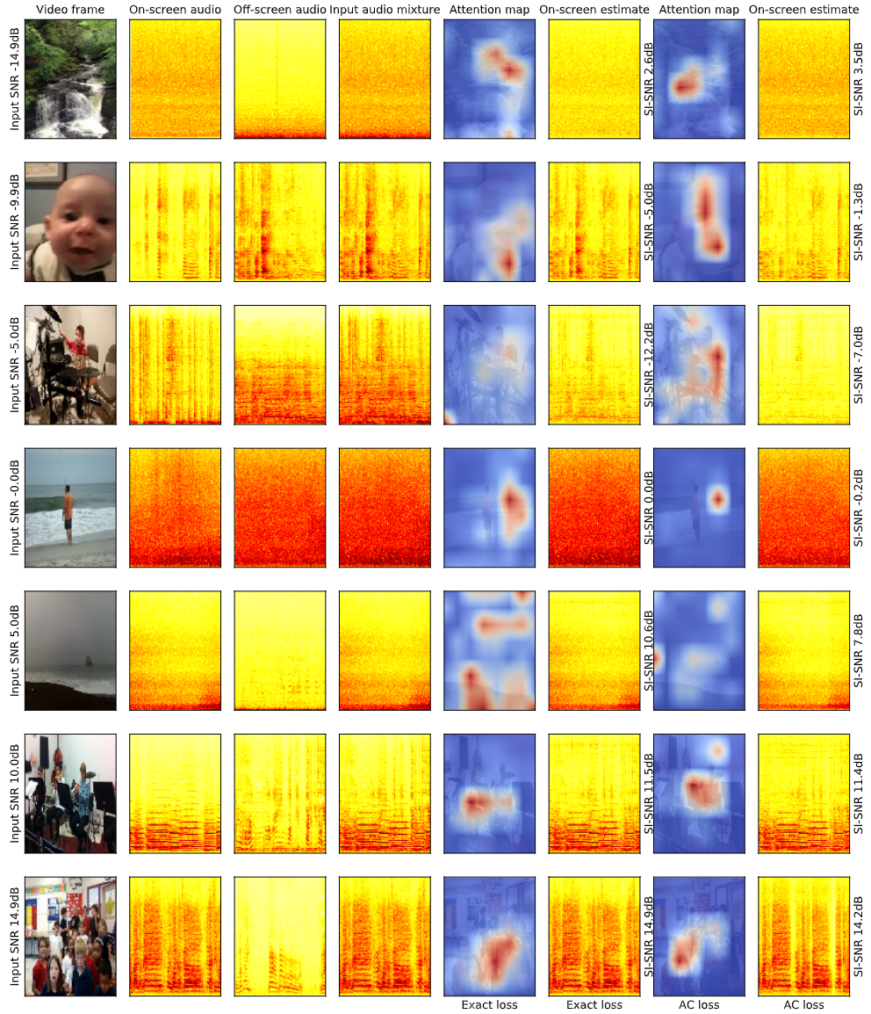
结果分析与对比
[1]
[1]Efthymios Tzinis, Scott Wisdom, Aren Jansen, Shawn Hershey, Tal Remez, Daniel P.W. Ellis, John R. Hershey. INTO THE WILD WITH AUDIOSCOPE: UNSUPERVISEDAUDIO-VISUAL SEPARATION OF ON-SCREEN SOUNDS. In ICLR, 2021.

Slide 18
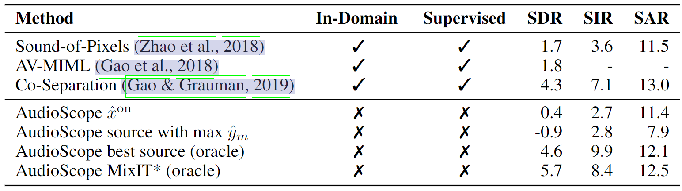
结果分析与对比
[1]
[1]Efthymios Tzinis, Scott Wisdom, Aren Jansen, Shawn Hershey, Tal Remez, Daniel P.W. Ellis, John R. Hershey. INTO THE WILD WITH AUDIOSCOPE: UNSUPERVISEDAUDIO-VISUAL SEPARATION OF ON-SCREEN SOUNDS. In ICLR, 2021.

Slide 19
04
PART FOUR
总结

Slide 20
总结
在本文中，作者提出了第一个解决方案，用于训练无监督，开放域，视听屏幕分离系统，而不依赖于先前的类标签或分类器。作者用少量人工标记的野外视频证明了系统的有效性。在未来的工作中，作者将探索更细粒度的视觉特征，特别是同步，作者预计当视频中出现相同对象的多个实例时，这将特别有用。并且还计划使用我训练好的分类器来重新过滤YFCC100m，以获得屏幕上声音存在的更好的噪声标签，这应该会进一步提高系统的性能。
https://audioscope.github.io.

Slide 21
汇报完毕，感谢聆听
汇报人：孙世宇
汇报时间：2024-05-06

